Slide 1
Урок русского языка в 5 классе по теме: «Прямое и переносное значение слов"
Учитель: Дубинина Елена Вячеславовна

Slide 2
Изучайте значения слов – и вы избавите свет от половины его заблуждений. А. С. Пушкин

Slide 3
Толковый словарь
слова
однозначные
многозначные
прямое
переносное
По сходству
По смежности
метафора
метонимия
3
4
9
13
3

Slide 4
Там за речкой
тихоструйной
Есть высокая гора
В ней глубокая нора:
В той норе, во тьме печальной
Гроб качается ………?…………

Slide 5
Прямое прямо, т. е. правильно,
не изменяя положения.
Например: стоять прямо
Переносное перенос носить
Пере - означает движение с одного места на другое
Носить - передвижение с предметом
Переносное - значение переносится с одного предмета на другой по сходству.

Slide 6
Прямое и переносное значение

Slide 7
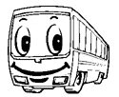
Физкультминутка
Полз состав. Он устал –
От гудка до хвоста.
Полз состав, полз, и стал,
И уснул у моста.

Slide 9
Метафора - от греч. «мета»-пере и «фора»-несу, переносное значение, основанное на сходстве. Метонимия – от греч. переименовывать, переносное значение, основанное на смежности, т. е. предмет или явление обозначается с помощью других слов и понятий .
2

Slide 10
О л и ц е т в о р е н и е

Slide 11
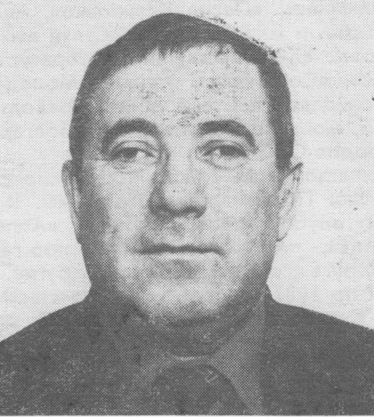
К ногам дворнягой
Ветер ластится,
Листвой холодною шурша.
Гляжу –
Навстречу одноклассница,-
И сладко вздрогнула душа.
Иван Кашпуров

Slide 12
Прямое Переносное
Тихая жизнь
Светлые мысли
Золотой работник
Тихий голос
Светлый пудель
Золотое кольцо

Slide 13
Сочинение- миниатюра
Пришла волшебница - зима
Распахнул двери декабрь, пошёл снег, укутаны деревья, сковал реку, разукрасил окна, радость детей, зимние забавы.
2

Slide 14
Домашнее задание
Упражнение №342
( подготовиться к письму под диктовку )

Slide 15
ХОЧУ
ВСЁ
ЗНАТЬ!

